Slide 1
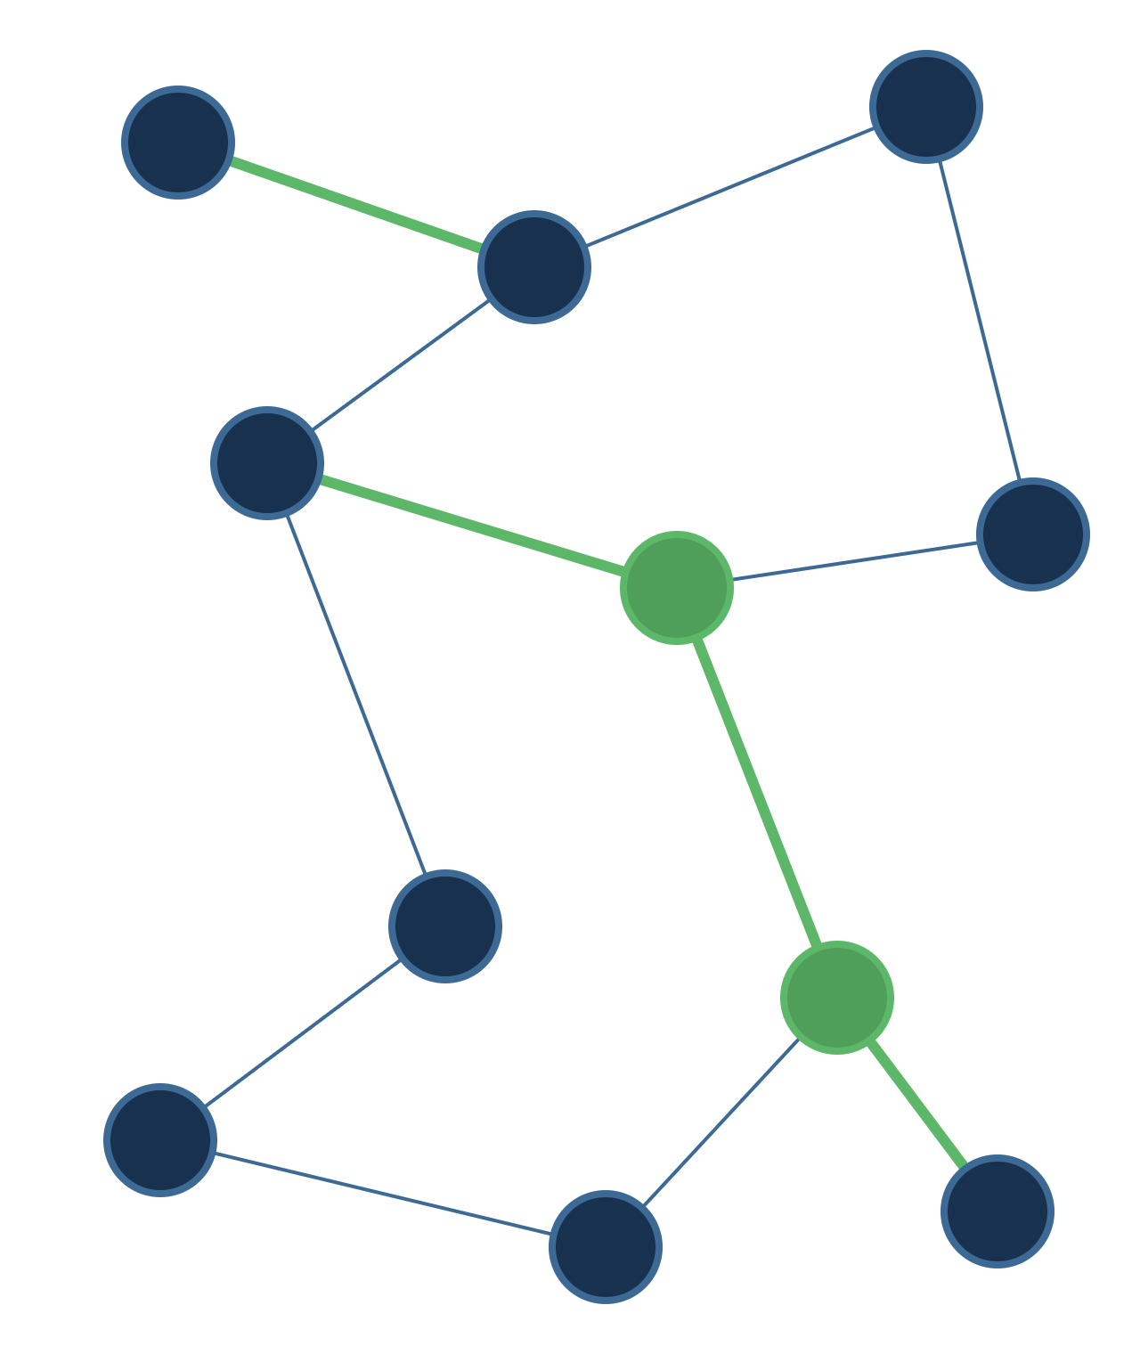
MANET + ns-3
REDES MÓVEIS · 2026/2
AODV, DSDV e OLSR sob mobilidade e carga de tráfego
Etapa 1 · disciplina
Etapa 2 · extensão
[Nome 1] · [Nome 2] · [Nome 3]
Prof. Rogério Sousa e Silva • IFG — Câmpus Inhumas
Notes:
Abertura (cerca de 30 s): apresentar o grupo e o tema. Tempo total do seminário: 10 min. Problema e hipóteses: 2 min. Método: 2 min. Resultados: 4 min. Conclusão e repositório: 2 min. Preencher os nomes dos integrantes.

Slide 2
O problema experimental
PERGUNTA DE PESQUISA
Etapa 1 · cenário da disciplina
Etapa 2 · extensão do grupo
Como diferentes níveis de mobilidade afetam o desempenho de AODV, OLSR e DSDV?
Como mobilidade e carga de tráfego afetam atraso e vazão, considerando entrega e overhead de controle?
Variável: velocidade dos nós. Respostas: throughput, PDR, atraso e jitter.
Variáveis: velocidade e carga. Respostas: atraso, goodput, PDR e overhead.
Mesmas condições para os três protocolos: muda o protocolo, a velocidade e, na etapa 2, a carga.
REDES MÓVEIS • 2026/2 · IFG — Câmpus Inhumas
2
Notes:
Problema (cerca de 1 min). A etapa 1 responde à pergunta da disciplina com o cenário-base. A etapa 2 é a extensão do grupo e não substitui a etapa 1: os resultados são analisados separadamente. Enfatizar o controle experimental: só mudam o protocolo, a velocidade e, na etapa 2, a carga.

Slide 3
O que esperamos encontrar
HIPÓTESES
H1
H2
H3
Mobilidade
Protocolos
Custo
Aumentar a velocidade piora o atraso e/ou a taxa de entrega.
AODV, DSDV e OLSR diferem em atraso, vazão e entrega nas mesmas condições.
Essas diferenças vêm com custos distintos de tráfego de controle.
Esperado: AODV (reativo) paga na descoberta de rotas; OLSR e DSDV (proativos) pagam em mensagens periódicas.
Palpite do grupo: [__]
REDES MÓVEIS • 2026/2 · IFG — Câmpus Inhumas
3
Notes:
Hipóteses (cerca de 1 min). H1: mobilidade; H2: diferença entre protocolos; H3: custo de controle. Lembrar a diferença conceitual: o AODV busca rotas quando há dados a enviar; OLSR e DSDV mantêm rotas atualizadas continuamente. Preencher o palpite do grupo antes de mostrar os resultados.

Slide 4
Duas etapas, um único código
MÉTODO
Etapa 1 · cenário da disciplina
Etapa 2 · extensão do grupo
20 nós · área de 500 × 500 m
Wi-Fi ad hoc · RandomWaypoint
4 fluxos UDP · 120 s por execução
Velocidades: 1, 5, 10 e 20 m/s
[__] repetições por célula (mínimo 5)
Total: 3 × 4 × [__] = [__] execuções
10 nós · área de 100 × 50 m
IEEE 802.11p · 3 Mbps · alcance de 50 m
1 fluxo UDP (nó 0 → nó 1) · 180 s
Velocidades: 1, 2, 10 e 20 m/s
Cargas: 10 e 100 pacotes/s
Total: 30 seeds × 24 células = 720 execuções
Os três protocolos usam a mesma seed e a mesma trajetória em cada comparação.
REDES MÓVEIS • 2026/2 · IFG — Câmpus Inhumas
4
Notes:
Método (cerca de 1 min). Um único programa ns-3 recebe protocolo, seed, velocidade e carga como argumentos. A etapa 1 segue o cenário-base da disciplina; a etapa 2 é a extensão do grupo, com rede menor e mais densa, rádio 802.11p e duas cargas. Pareamento: para cada velocidade e seed, os três protocolos percorrem a mesma trajetória, verificada por hash do trace de mobilidade. Preencher o número de repetições da etapa 1.

Slide 5

Métricas e pipeline
MÉTODO
Métrica | Como medimos | Etapa
PDR | pacotes recebidos ÷ pacotes enviados | 1 e 2
Throughput | bytes recebidos × 8 ÷ duração útil | 1
Goodput | bits de payload ÷ 160 s (janela fixa) | 2
Atraso | média fim a fim (e percentil 95 na etapa 2) | 1 e 2
Jitter | variação do atraso entre pacotes | 1 e 2
Overhead | bytes de controle ÷ bytes de payload entregues | 2
ns-3
CSV bruto
Python
Estatística (IC 95%)
Gráficos
REDES MÓVEIS • 2026/2 · IFG — Câmpus Inhumas
5
Notes:
Métricas (cerca de 1 min). Atraso e jitter só consideram pacotes entregues, por isso devem ser lidos junto com o PDR. O goodput usa a janela fixa de 160 s de tráfego. O overhead conta pacotes e bytes de controle na camada instrumentada; não mede airtime nem energia. Pipeline: o ns-3 gera um CSV por execução, o Python valida e agrega, e a estatística usa média, desvio e intervalo de confiança de 95%, com comparação pareada na etapa 2.

Slide 6
Velocidade × desempenho
RESULTADOS · ETAPA 1
PDR × velocidade
Throughput × velocidade
[figura · uma curva por protocolo]
[figura · uma curva por protocolo]
Atraso × velocidade
Jitter × velocidade
[figura · uma curva por protocolo]
[figura · uma curva por protocolo]
Leitura: [__]
REDES MÓVEIS • 2026/2 · IFG — Câmpus Inhumas
6
Notes:
Resultados da etapa 1 (cerca de 1 min). Substituir os quatro quadros pelos gráficos gerados pelo analisador: uma série por protocolo, com unidades e barras de erro (IC 95%). Roteiro de leitura: a tendência é consistente entre as repetições? Há um ponto de degradação mais acentuada? A diferença é grande em relação à variabilidade? Preencher a linha de leitura com uma frase.

Slide 7
Resumo por protocolo
RESULTADOS · ETAPA 1
Velocidade de referência: [__] m/s · média ± IC 95% de [__] repetições
Protocolo | PDR (%) | Throughput (Mbps) | Atraso (ms) | Jitter (ms)
AODV | [__] ± [__] | [__] ± [__] | [__] ± [__] | [__] ± [__]
OLSR | [__] ± [__] | [__] ± [__] | [__] ± [__] | [__] ± [__]
DSDV | [__] ± [__] | [__] ± [__] | [__] ± [__] | [__] ± [__]
Maior queda entre 1 e 20 m/s: [__] no protocolo [__].
REDES MÓVEIS • 2026/2 · IFG — Câmpus Inhumas
7
Notes:
Resumo da etapa 1 (cerca de 1 min). Preencher a tabela com os valores de processed/summary.csv na velocidade de referência (por exemplo, 20 m/s, a mais exigente). Evitar conclusões absolutas como "o protocolo X é o melhor": a conclusão vale para as condições simuladas. Se os intervalos de confiança se sobrepõem, dizer que a diferença é inconclusiva.

Slide 8
Velocidade e carga
RESULTADOS · ETAPA 2
Atraso médio e p95 × velocidade
Goodput × velocidade e carga
[figura · uma curva por protocolo e carga]
[figura · uma curva por protocolo e carga]
Leitura: [__] a 10 pacotes/s e [__] a 100 pacotes/s.
REDES MÓVEIS • 2026/2 · IFG — Câmpus Inhumas
8
Notes:
Resultados da etapa 2, parte 1 (cerca de 1 min 30 s). Substituir os quadros pelas figuras do analisador. Mostrar o efeito da velocidade e o efeito da carga sobre o atraso (média e p95) e o goodput. Lembrar que o goodput não pode superar a carga oferecida de payload: 40,96 kbit/s a 10 pacotes/s e 409,6 kbit/s a 100 pacotes/s. Atraso só considera pacotes entregues; ler junto com o PDR.

Slide 9
Custo de controle e entrega
RESULTADOS · ETAPA 2
AODV
[__] bytes de controle por byte útil
OLSR
Overhead × PDR
[__] bytes de controle por byte útil
[figura · um ponto por protocolo, velocidade e carga]
DSDV
[__] bytes de controle por byte útil
REDES MÓVEIS • 2026/2 · IFG — Câmpus Inhumas
9
Notes:
Resultados da etapa 2, parte 2 (cerca de 1 min 30 s). O gráfico de overhead contra PDR mostra o compromisso: o protocolo que gasta menos controle nem sempre entrega mais. Preencher os três cartões com o overhead médio (bytes de controle por byte de payload entregue) na condição de referência. Não declarar vencedor global se atraso, entrega e overhead apontarem em direções diferentes.

Slide 10
O que os dados sustentam
CONCLUSÃO
Hipótese | Resultado* | Evidência
H1 · Mobilidade | [__] | [métrica, protocolo, IC 95%]
H2 · Protocolos | [__] | [métrica, protocolo, IC 95%]
H3 · Custo | [__] | [métrica, protocolo, IC 95%]
* suportada, inconclusiva ou refutada, com base nos intervalos de confiança.
Resposta à pergunta de pesquisa
[2 a 3 frases: efeito da velocidade, efeito da carga e compromisso entre atraso, entrega e overhead]
REDES MÓVEIS • 2026/2 · IFG — Câmpus Inhumas
10
Notes:
Conclusão (cerca de 1 min). Responder hipótese por hipótese, usando os intervalos de confiança. "Inconclusiva" é uma resposta válida. Evitar afirmar que um protocolo é o melhor em tudo: a conclusão se limita às condições simuladas (rede pequena e densa na etapa 2; cenário-base da disciplina na etapa 1).

Slide 11
Até onde vale, e como repetir
LIMITAÇÕES E REPRODUTIBILIDADE
Limitações
Reproduza o experimento
Etapa 2: rede pequena e densa; não generalizar para redes maiores.
Resultados valem para o ns-3.39 e os parâmetros usados.
Overhead contado na camada instrumentada: não mede airtime nem energia.
Próximos passos: [__]
Clone o repositório
Compile no ns-3.39
Execute o piloto e o lote
Gere tabelas e gráficos
[github.com/__/__]
Versão do ns-3, seeds e comandos completos no README.
REDES MÓVEIS • 2026/2 · IFG — Câmpus Inhumas
11
Notes:
Encerramento (cerca de 1 min). Citar as limitações com franqueza e mostrar que qualquer pessoa pode repetir o experimento: clonar, compilar, rodar o piloto, rodar o lote e gerar os gráficos, tudo descrito no README. Preencher o endereço do repositório público e abrir para perguntas. Todos os integrantes devem saber explicar o código, a metodologia e os gráficos.

